Slide 1
موقع ويب لفندق
اعداد :

Slide 2
الهدف من المشروع
يهدف المشروع لانشاء نظام اتمتة وإدارة لفندق من ناحية الحجوزات والدفعات والتواصل مع الزوار بالإضافة لادارة الغرف الموجودة واضافة غرف جديدة وتحديد أنواعها

Slide 3
الأدوات المستخدمة
تم استخدام برنامج sublime textمن اجل تصميم الواجهات وكتابة الاكواد البرمجية الخاصة بكل واجهة
تم استخدام برنامج wampserver من اجل تصميم قاعدة البيانات
وادارتها وعرض ملفات الphp ضمن المتصفح

Slide 4
اللغات المستخدمة
Html
Css
Java script
Bootstrap
Php
اما بالنسبة لقاعدة البيانات فهي من النوع mysql

Slide 5
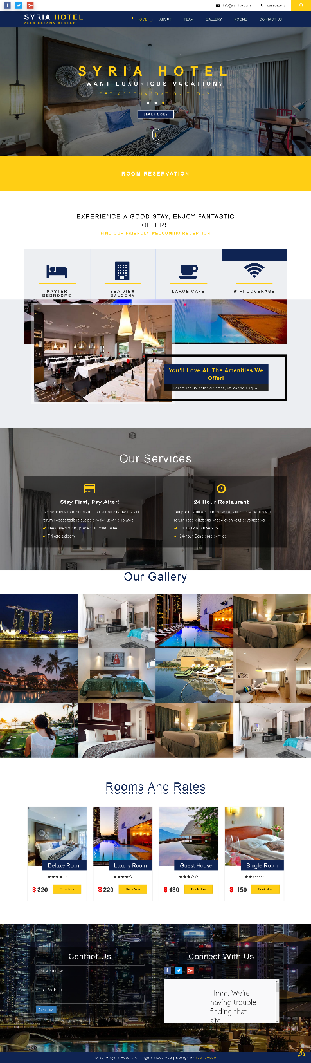
واجهات المشروع
الواجهة الأساسية للمشروع :

Slide 6
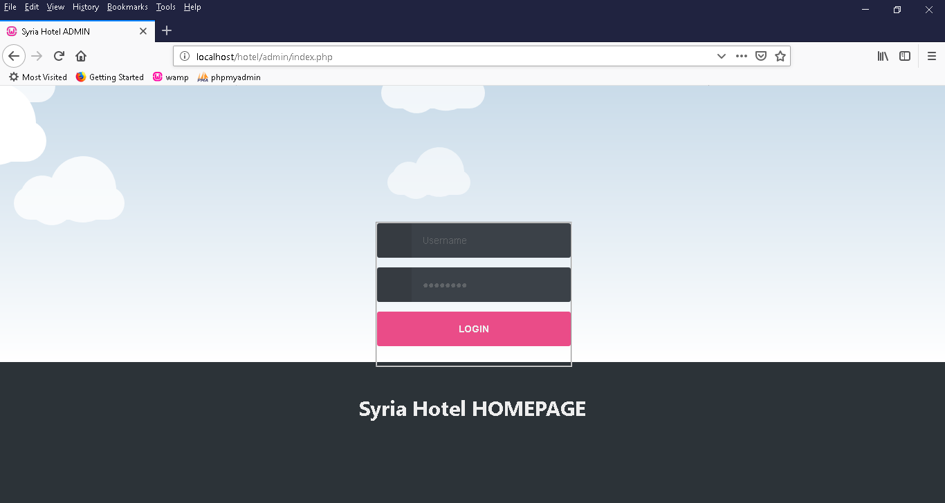
واجهة تسجيل دخول المدير

Slide 7
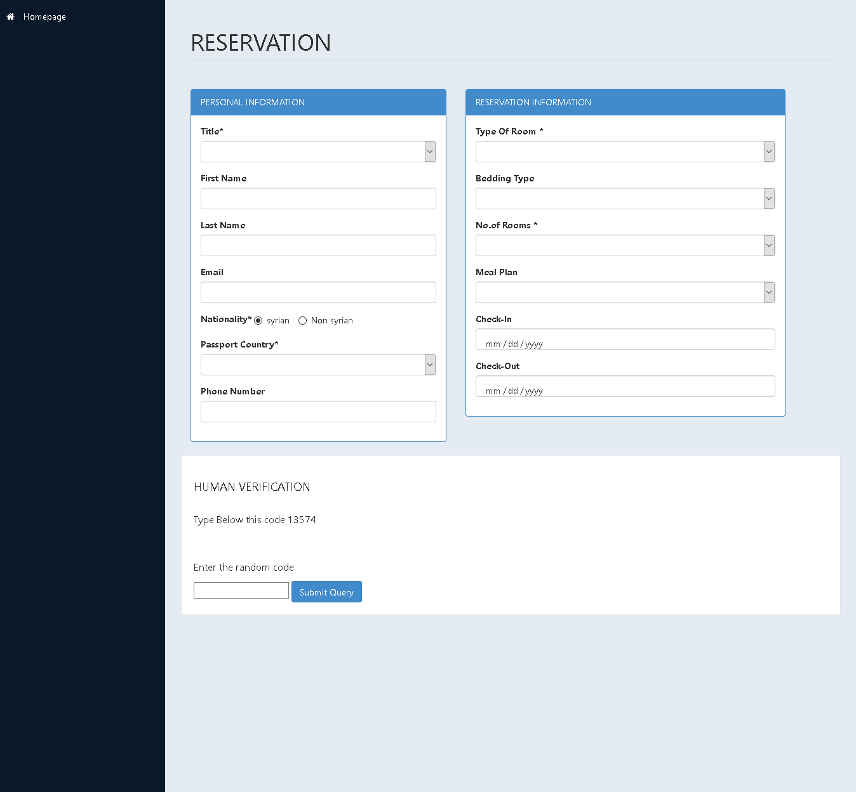
واجهة حجز غرفة

Slide 8
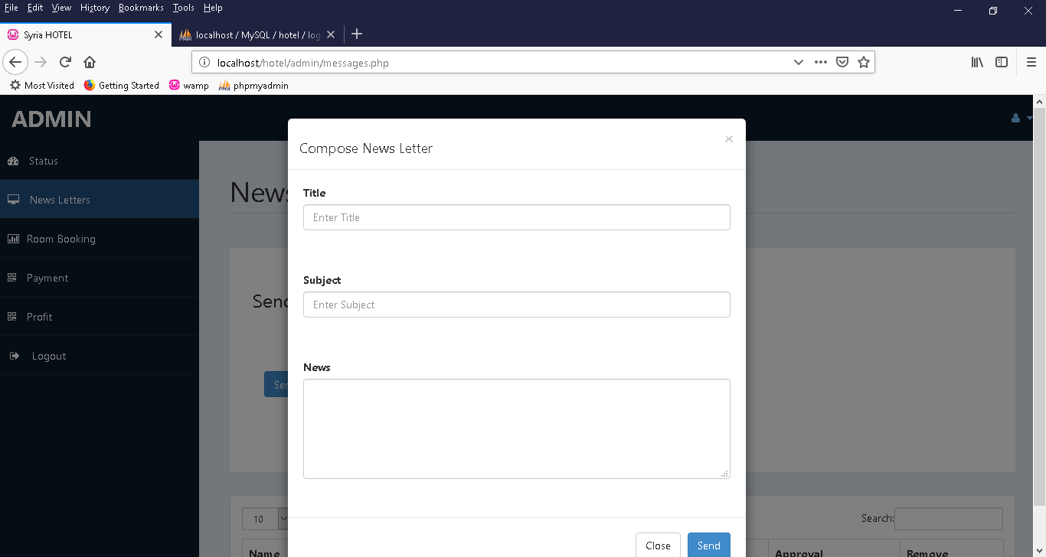
واجهة ارسال رسالة

Slide 9
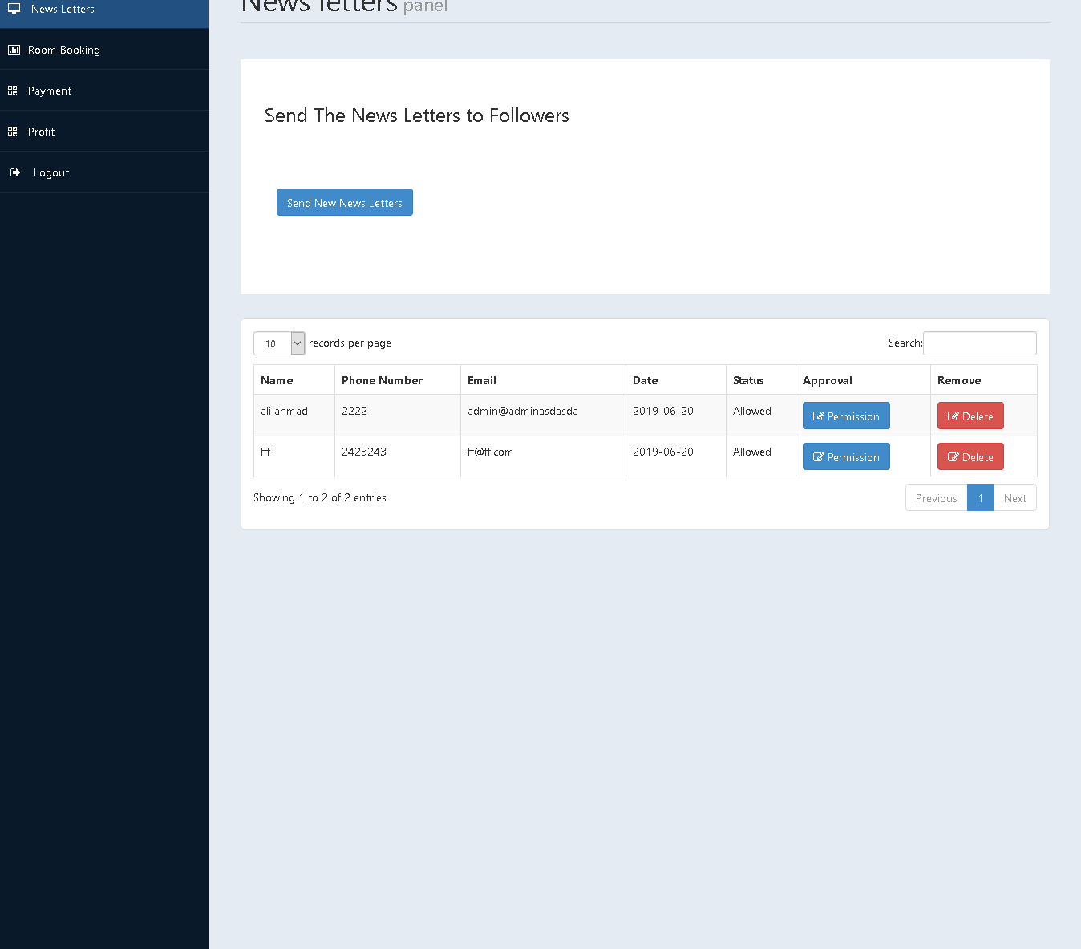
واجهة عرض الرسائل

Slide 10
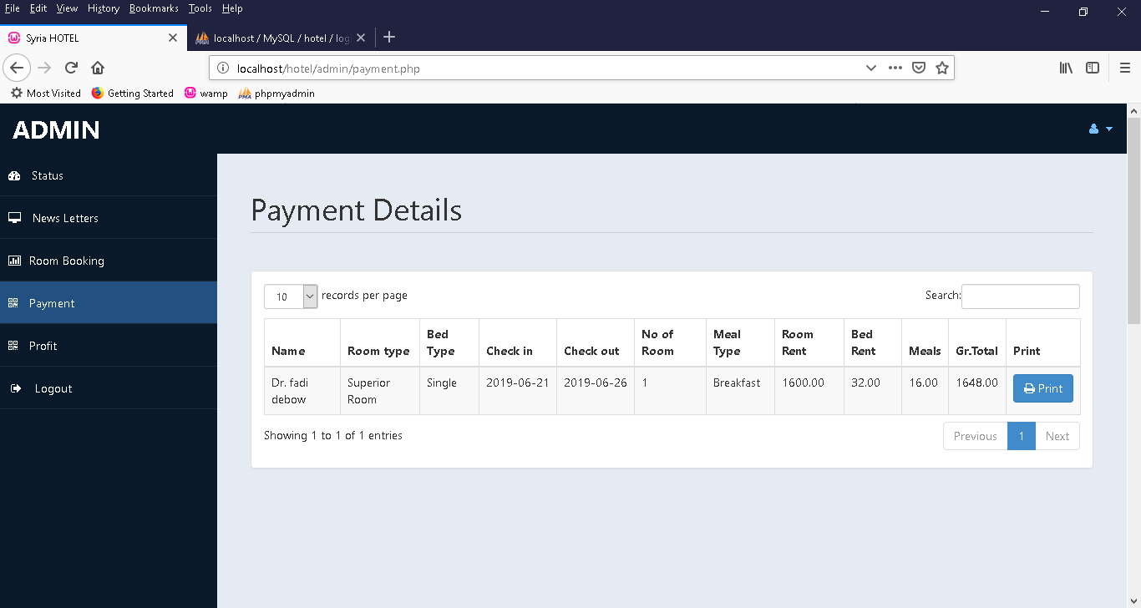
واجهة الدفعات المالية

Slide 11
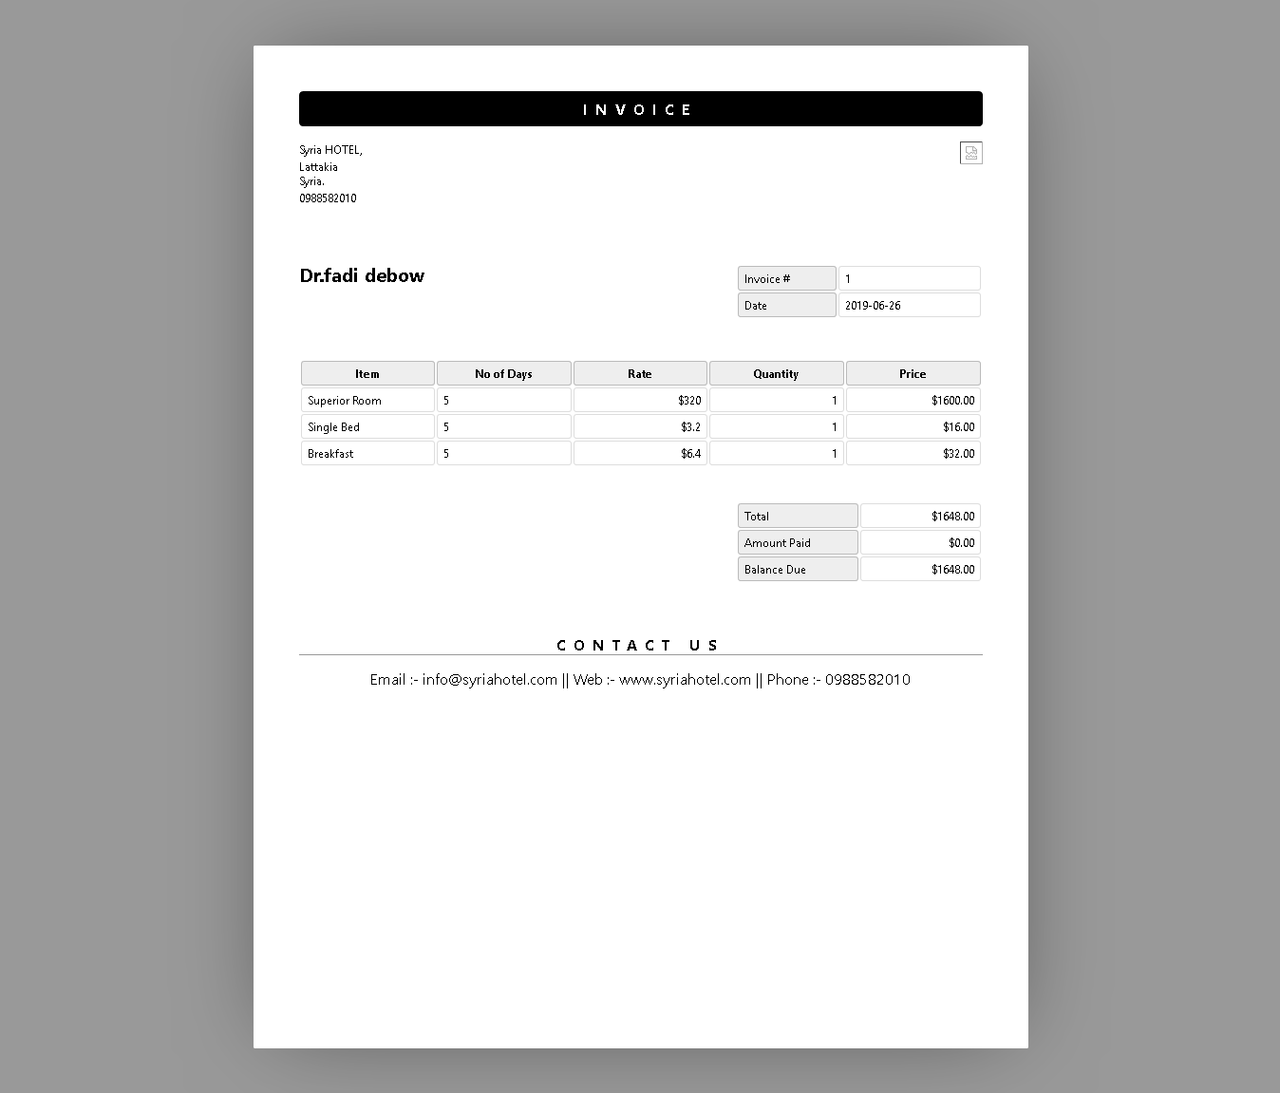
واجهة عرض الفاتورة

Slide 12
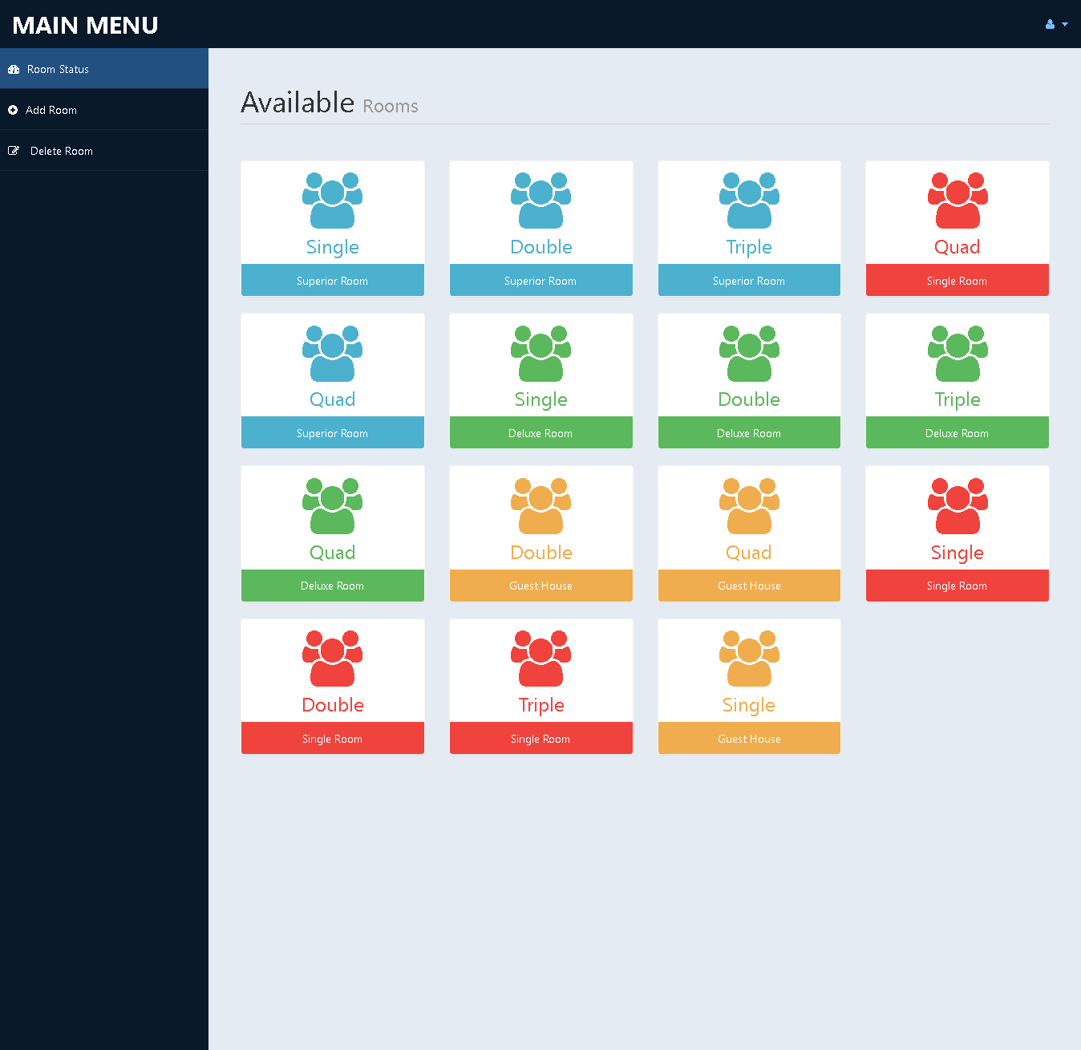
واجهة الغرف

Slide 13
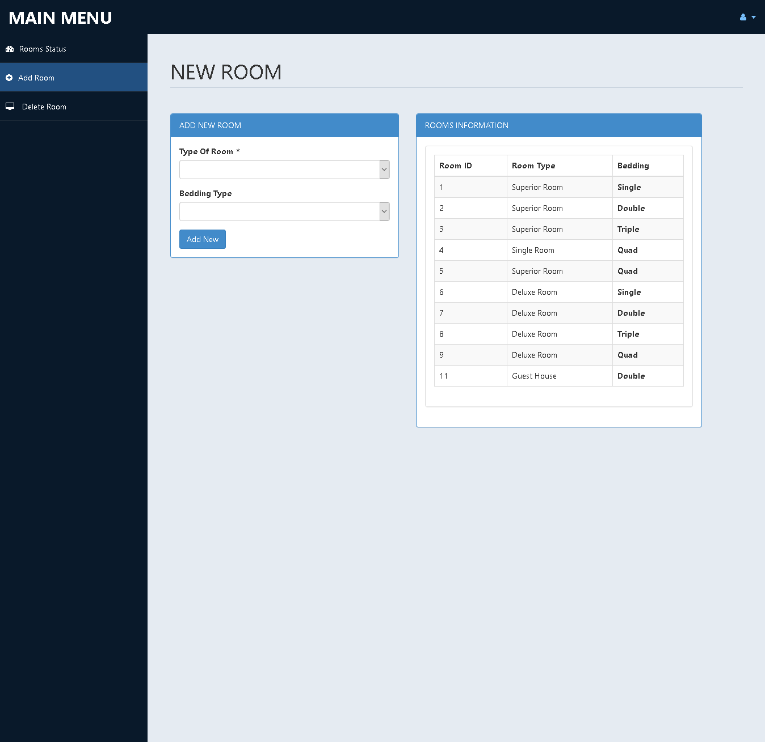
واجهة إضافة غرفة

Slide 14
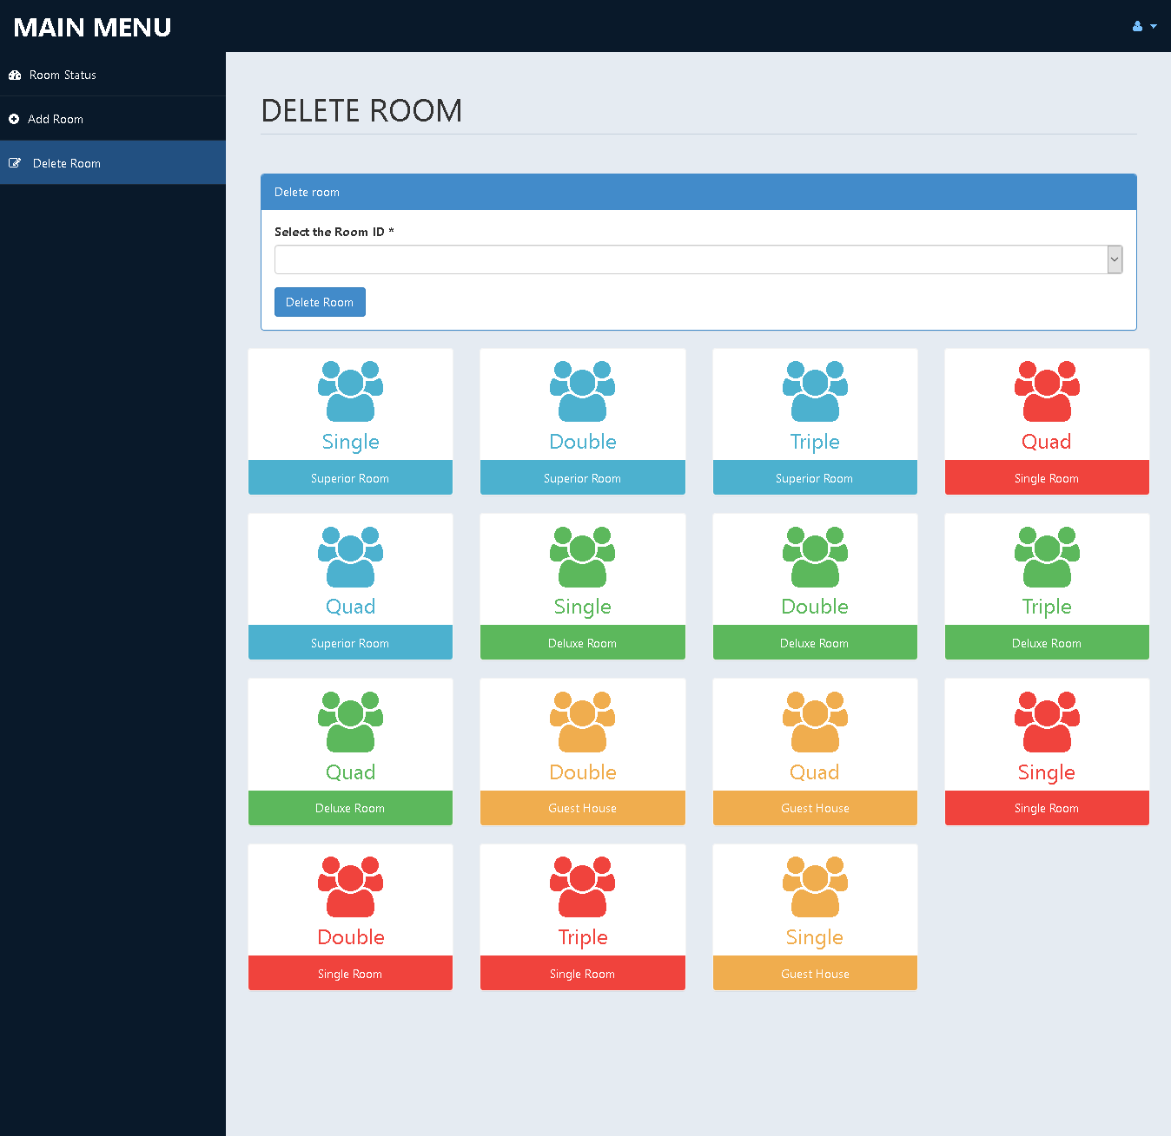
واجهة حذف غرفة

Slide 15
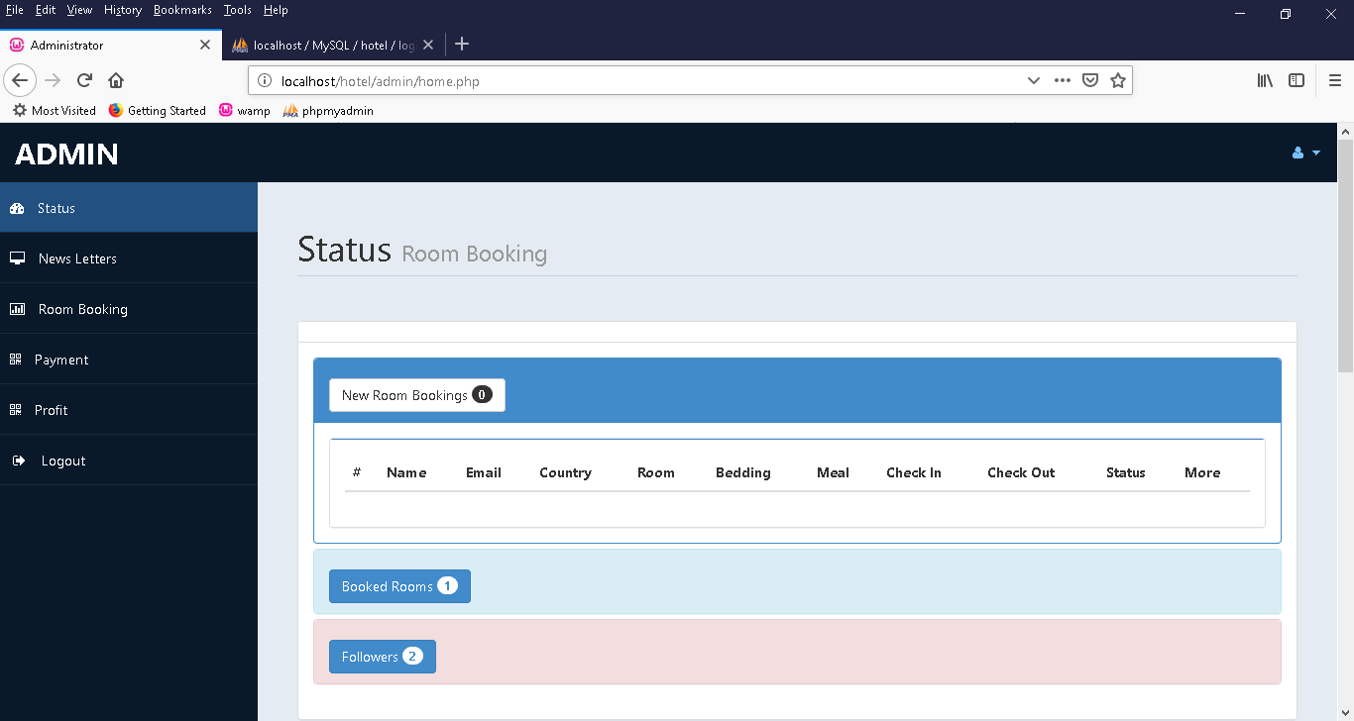
واجهة المدير الرئيسية

